Slide 1
Patologie nervového systému
Markéta Hermanová

Slide 2
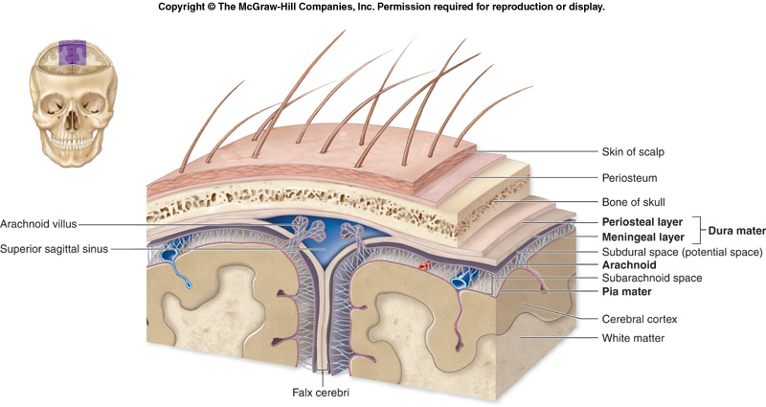

Slide 3
Intrakraniální krvácení
Lokalizace | Mechanismus | Klinické projevy
Extradurálně | Ruptura arterií při traumatické ruptuře lebky | Krátký bezpříznakový interval s následných rychlým nárůstem intrakraniálního tlaku
Subdurálně | Ruptura venózních splavů nebo menších přemosťujících vén, traumaticky, při působení torzních sil | Akutní subdurální hematom: akutní symptomatologie s rychlým nárůstem intrakraniálního tlaku. Chronický subdurální hematom: poruchy paměti, vědomí, změny osobnosti, často u starších (↑SH při tlakovém gradientu směrem do hematomu (viz organizace hematomu))
Subarachnoideálně | Ruptura arteriální stěny při vakovitém aneuryzmatu Willisova okruhu (kongenitálním); traumaticky. | Meningeální dráždění s rychlým nárůstem intrakraniálního tlaku
Intrahemisfericky/ intracerebrálně | Kontuze mozku Ruptura drobné arterie intracerebrálně (u hypertoniků) Prokrvácení mozkového infarktu/encefalomalacie Prokrvácení nádoru mozku Krvácení při amyloidové angiopatiii | Často fatální. Zvýšení intrakraniálního tlaku, fokální deficity, křeče.
+ purpura cerebri (tečkovité krvácení např. při vaskulitidách, DIK..při poškození kapilár

Slide 4
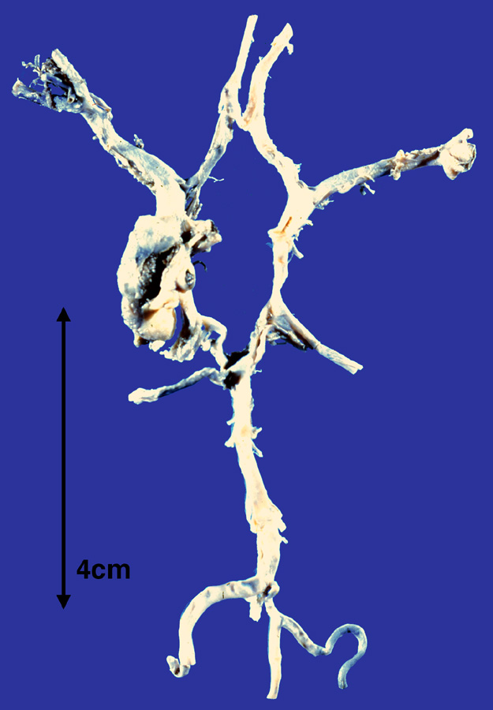
Vakovité aneuryzma Willisova okruhu

Slide 5
Edém mozku
Difúzní edém mozku: příčiny vazogenní a cytotoxické
Fokální edém mozku: v okolí mozkového abscesu, hematomů, nádorů a jiných lézí
Interstitiální edém: při pronikání likvoru do bílé hmoty, např. u hydrocefalu
Konsekvence:
Zvýšení intrakraniálního tlaku
Herniace a konusy
Snížení perfúze, ischémie, hypoxie
Epilepsie
Systémové působení
Klinické projevy zvýšeného intrakraniálníh tlaku:
Edém optických papil
Nauzea a zvracení
Bolest hlavy
Poruchy vědomí

Slide 6
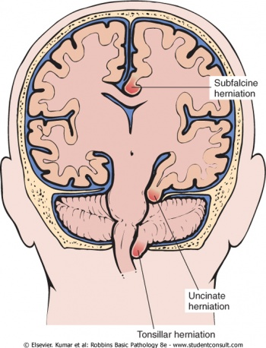
Intrakraniální herniace
Interhemisferální herniace
Transtentoriální herniace
Okcipitální konus/do foramen magnum:
Tonsily mozečku, s útlakem mozkového kmene – centrum životně důležitých fcí –dýchání

Slide 7
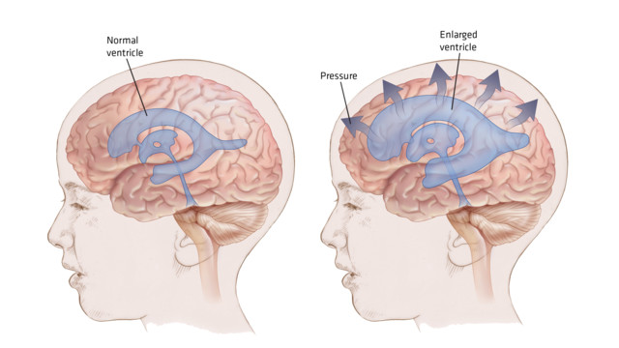
Hydrocephalus
Hromadění mozkomíšního moku/likvoru v komorovém systému (celém či jeho části)
Hydrocefalus nekomunikující (při obstrukci likvorových cev, vrozený či získaný (např. po zánětu, intraventrikulárním hematomu - hemocefalu))
Hydrocefalus komunikující (pří zvýšené tvorbě či snížení absorpci likvoru)
U dospělých vede k ireverzibilnímu poškození mozku a jeho atrofii
U dětí s nesrostlými lebečními kostmi se zvětšuje celá hlava
Hydrocefalus e vacuo: rozšíření komorového systému u atrofie mozku (staří, neurodegenerativní nemoci,…)

Slide 8
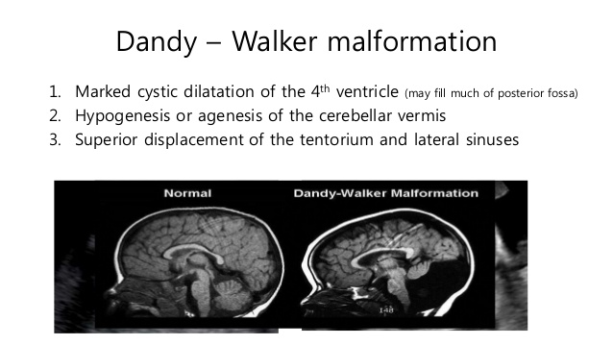
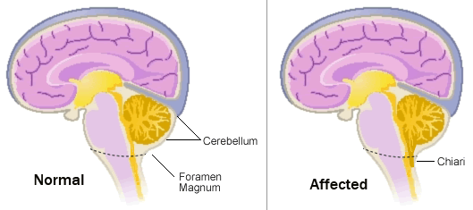
Malformace zadní jámy
Dandy-Walkerova malformace
Cystická dilatace 4. komory
Hypogeneze nebo ageneze vermis cerebelli
Hydrocephalus
Anomalie corpusa callosum, heterotopie šedé hmoty,…
Arnold-Chiariho malformace
Postihuje mozeček, mozkový kmen a prodlouženou míchu
Tonzily mozešku jsou vysunuty níže
Komunikující hydrocefalus
Často myelomeningokéla

Slide 9
Kongenitální abnormity
Příčiny:
Genetické faktory (tuberózní skleróza (AD), stenóza akveduktu (X-vázaná), Downův syndrom (trisomie 21))
Maternální infekce (př. zarděnky, CMV)
Iradiace in utero
Toxické, př. fetální alkoholový syndrom
Dietní faktory (př. nedostatek kyseliny listové – defekty neurální trubice)
Metabolické (př. Fenylketonurie)

Slide 10
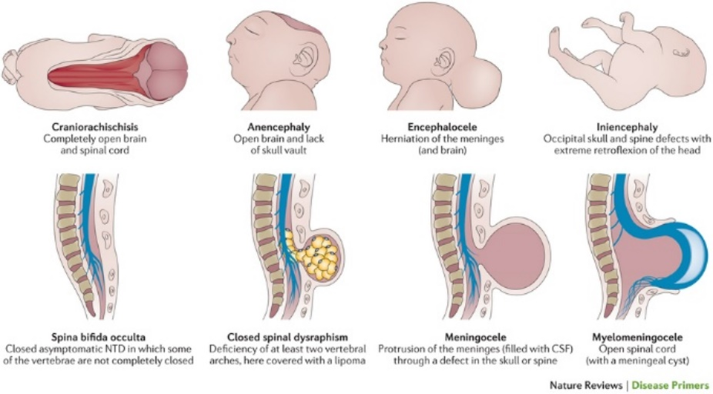
Defekty neurální trubice

Slide 11
CNS trauma
Primární poškození:
Komoce
(dočasná, traumatická porucha vědomí provázená ante- i retrográdní amnézií, neurologickými dysfunkcemi, přechodnými poruchami dýchání)
Fraktury lebky (lineární, vpáčené, terasovité, diastatické; nepřímé fraktury baze lební)
Parenchymální poškození
- kontuze (povrchová traumatická encefalomalacie v místě nárazu a kontralaterálně + herniační kontuzní ložiska)
- lacerace (roztržení mozkové tkáně (corpus callosum, mozkový kmen nejčastěji))
Vaskulární poškození
(epidurální, subdurální, intraparenchymatózní a subarachnoideální krvácení; rozvoj aneuryzmat a patologických komunikací po traumatickém poškození cévní stěny)
Difúzní axonální poškození (v důsledku axonálního otoku a drobných hemoragií)
Sekundární poškození:
Intrakraniální hematomy, herniace, infarzace, infekce, mokové píštěle
Komplikace:
epilepsie, perzistující vegetativní stav, posttraumatická demence

Slide 12
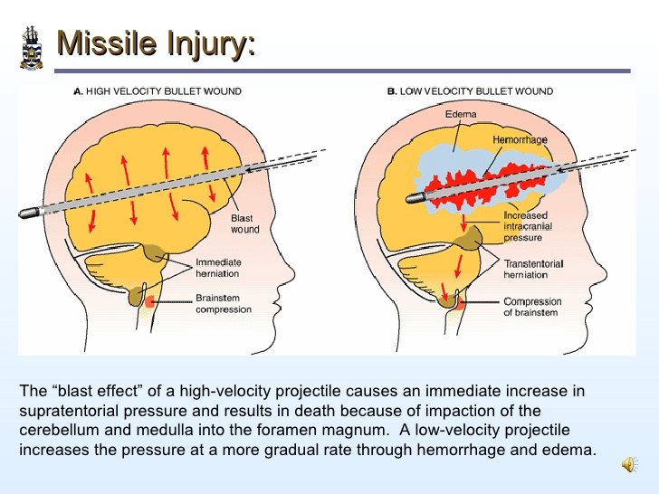
Střelná poranění

Slide 13
Míšná traumata
Otevřená
Uzavřená
Primární poškození: kontuze, přerušení nervu, hemoragická nekróza
Sekundární poškození: hematom, infarkt, infekce, edém
Komplikace:
Degenerace poškozených nervů (ascendentně i descendentně)
Posttraumatická syringomyelii
Systemové následky paraplegie při transverzální míšní lézi (infekce močových cest a respiračního traktu, dekubity, svalová atrofie)
Komprese míšních kořenů:
prolaps/výhřez intervertebrální ploténky
nádor
skeletální abnormity
infekce (tbc s destrukcí obratlu, absces)
vaskulární malformace (arteriovenózní
malformace (AVM), kavernomy → krvácení)
trauma

Slide 14
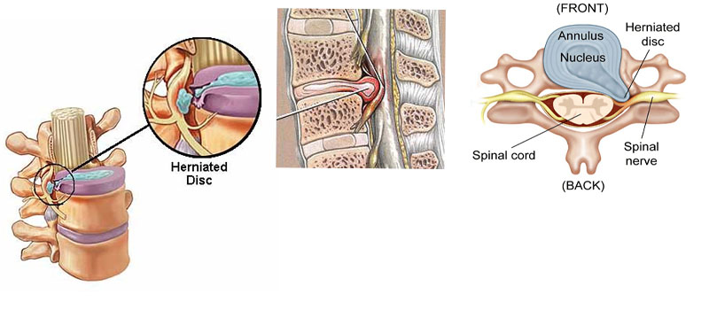
Prolaps intervertebrálního disku

Slide 15
Hlavní příčiny cévních mozkových příhod
Příčina | % | Klinické projevy | Patogeneze | Predisponující faktory
Mozkový infarkt /encefalomalacie (ischemická nekróza ) | 82 | Obvykle pomalý rozvoj klinické symptomatologie | Hypoperfúze (u AS) Embolizace (tromby, ateromové hmoty, tuková a vzduchová embolie) Trombóza | Ateroskleróza Hypertenze Diabetes mellitus Nemoci srdce (endokarditida, trombóza v síních)
Intracerebrální krvácení | 15 | Náhle vzniklá symptomatologie Zvýšení intrakraniálního tlaku | Ruptura arterioly či mikroaneuryzmatu | Hypertenze Vaskulární malformace (AVM, kavernomy)
Subarachnoideální krvácení | 3 | Náhle vzniklá bolest hlavy Meningeální příznaky | Ruptura vakovitého aneuryzmatu Willisova okruhu Trauma | Hypertenze Koarktace aorty
Hypoxické poškození CNS: ischémie – hypoxie
Globální ischémie – mozková smrt (nejtěžší následek)
Lokální ischémie – mozkový infarkt/encefalomalacie

Slide 16
Mozkový infarkt – encefalomalacie
Míšní infarkty: vzácně, střední torakální oblast (při AS, kompresi míchy, cévních poruchách, disekci, embolizaci)
Infarkt = ischemická nekróza
- při uzávěru přívodné arterie
- hemoragická infarzace mozkové tkáně následkem venózní okluze (př. trombóza splavů)
- při zánětlivých trombózách drobných cév mnohočetné ischemické infarkty
Kolikvační nekróza/encefalomalacie
- bílá encefalomalacie
- červená encefalomalacie (hemoragického charakteru)
Reparací encefalomalatického ložiska vzniká postmalatická pseudocysta (viz prezentace v praktických cvičeních)
Chronické ischemické změny (při AS změnách drobných cév, při mnohočetné tromembolizaci)
Hydrocephalus e vacuo
Status lacunaris bazálních ganglií (drobné postamaltické pseudocysty)
Status cribrosus bazálních ganglií (rozšířené perivaskulární prostory)..provázeno i proliferací glie

Slide 17
CNS infekce: bakteriální infekce
Přímým šířením infekce z okolí, hematogenně nebo přímo při otevřeném traumatu.
Meningitidy – záněty mozkových obalů:
Pachymeningitidy (tvrdé pleny; ve formě epidurálního či subdurálního abscesu)
Leptomeningitidy (měkké pleny; akutní (pyogenní bakterie – hnisavé meningitidy) a chronické (tbc))
Komplikace: hydrocefalus, cerebrální thromboflebitida, mozkový infarkt, absces, sepse
Etiologická agens:
- E. coli, Streptococcus agalactiae, Listeria monocytogenes (u novorozenců)
- Neisseria meningitis (2-18 let), Streptococcus pneumoniae (nad 30 let)
- Borrelia burgdorferi (neuroborelióza)
- BK (tbc meningitida, bazilární), Treponema palllidum (u syfilis; CNS – paralysis progressiva (atrofie kortexu, arteritida, ependymitida) a tabes dorsalis)
- Riskettsie: skvrnitý tyfus, encefalitis Skalistých hor

Slide 18
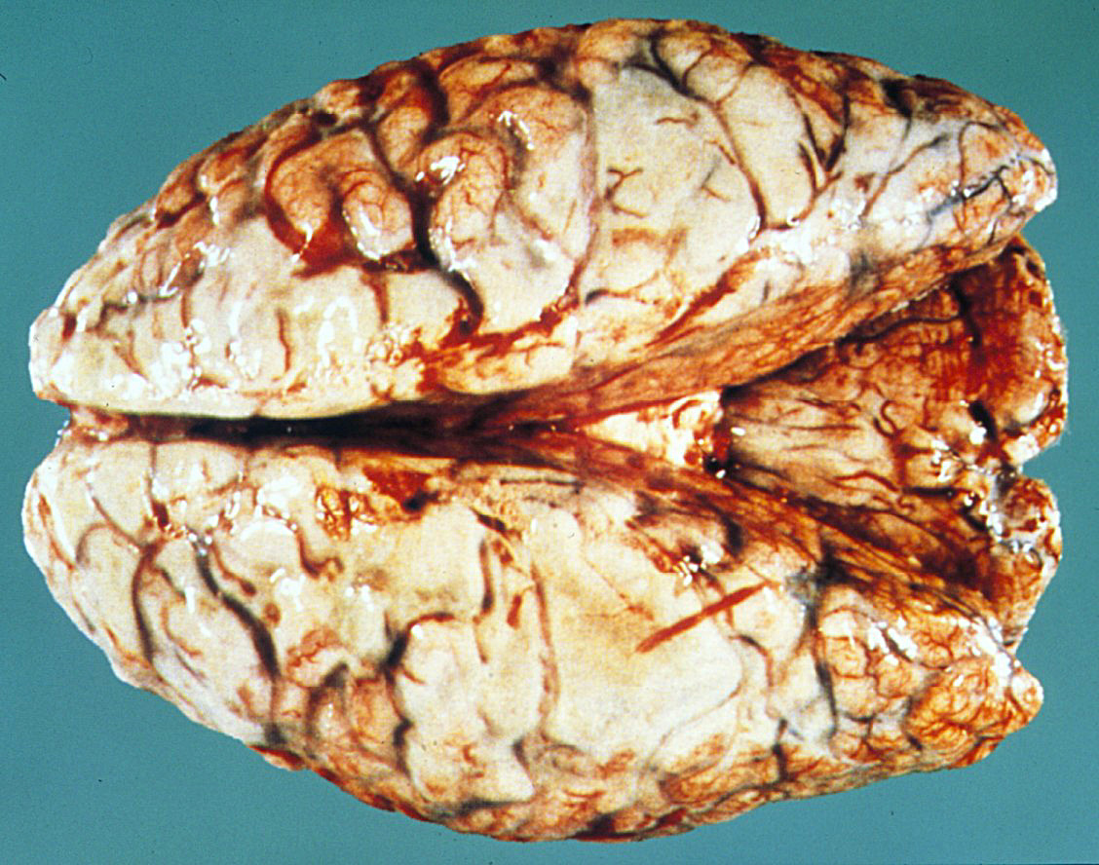
Hnisavá meningitida

Slide 19
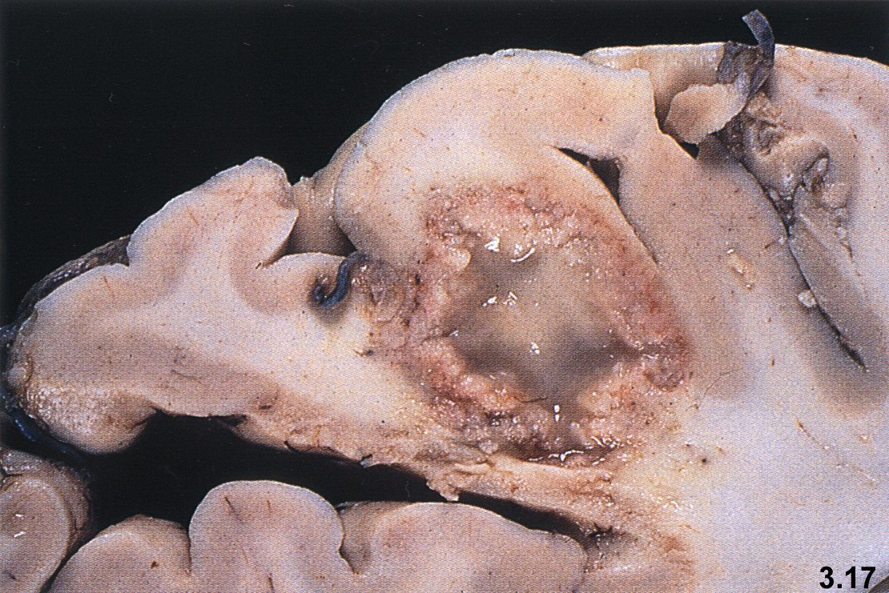
Mozkový absces

Slide 20
CNS infekce: virové infekce
Šíření infekce do CNS hematogenně a retrográdním axonálním transportem.
Infekce CNS časté u imunosuprimovaných pacientů!
Virové meningitidy/akutní aseptické meningitidy: méně závažné než bakteriální, self-limited
(enteroviry, influenza viry, …)
Virové encefalitidy: mohou mít fatální průběh, závažné následky (klíšťata a komáři jako přenašeči)
Reaktivace latentní virové infekce (př. Herpes zoster) s následným poškozením CNS
Poškození CNS u HIV infekce:
Mozková HIV infekce (způsobuje progresivní demenci)
Mnohočetné oportunní infekce (př. Toxoplasma gondii, mykózy (Cryptococcus neoformans, Candida albicans)
Ostatní virové infekce (př. CMV, HSV-1, -2)
Primární lymfom mozku

Slide 21
Virové encefalitidy
Klíšťová encefalitida
Přenašeč klíště, rezervoár drobní hlodavci
Formy: meningeální, meningoencefalická, encefalomyelitická
Histologicky: lymfoplazmocytární perivaskulární infiltráty, panencefalitida
+ další typy encefalitid přenášených členovci po celém světě
Flaviviry/arboviry
Poliomyelitis acuta anterior
Infekce alimentárně, u většiny infekce zastavena v enterální fázi
Afinita k motoneuronů, jejich regresivní změny a zánik s následným neurologickým postižením
Rabies (vzteklina, lyssavirová infekce)
Přenašeči masožravé šelmy, býložravci výjimečně, netopýři; infaustní prognóza při propuknutí onemocnění
Virus retrográdním axonálním prouděním postupuje do míchy a spinálních ganglií; v cytoplazmě oxyfilní inkluze - Negriho tělíska
Herpetická encefalitida
HSV-1 (dospělí – často s následky)
HSV-2 (novorozenci, často fatální)
nekrotizující encefalitida + teratogenní působení

Slide 22
Infekce CNS: přenos transplacentárně
Infekce embryonálně a časně fetálně teratogenní
T toxoplazmóza
O other (Listeria monocytogenes, Cochaxie, plísně, bakterie,…)
R rubeola (zarděnky)
C CMV
H Herpes simplex (v 1. trimestru teratogenní; infekce v průběhu porodu – nekrotizující encefalitida)
S syfilis

Slide 23
Mykotické infekce: Cryptococcus neoformans, Aspergillus fumigatus, Candida albicans,…
Parazitární infekce: Toxoplasma gondii, Plasmodium falciparum, Trypanosoma rhodesiense…….
Prionózy:
- rychle progredující neurodegenerativní onemocnění - subakutní spongiformní encefalopatie
původcem priony = patogenní proteiny – abnormálně konformované formy proteinů (PrPc →PrPsc)
formy: sporadické, familiární (mutace v PrPc) či přenosné (infekční)
př. Creutzfeldt-Jakob nemoc, varianta CJD (bovinní spongiformní encefalopatie - nemoc šílených krav), kuru, progresivní cerebelární ataxie, fatální familiární insomnie
Subakutní sklerozující panencefalitida: fatální onemocnění, v důsledku reaktivace viru spalniček (obdobně i u zarděnek)
Progresivní multifokální leukencefalopatie: JC polyomavirus, oportunní infekce u imunosuprimovaných, demyelinizace

Slide 24
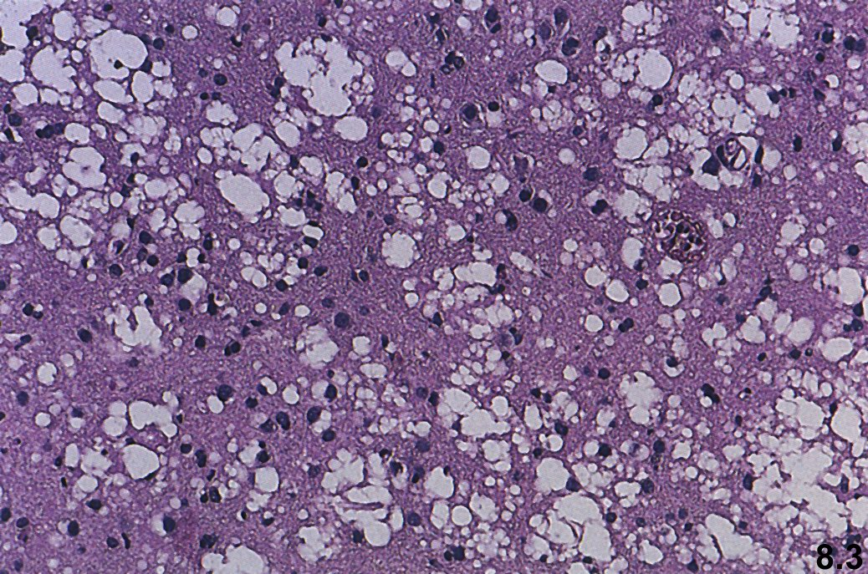
Subakutní spongiformní encefalopatie;
Creutzfeldt - Jacob, vakuolární transformace neuronů

Slide 25
Demyelinizační onemocnění
Poškození myelinu → poruchy vedení vzruchu → neurologická symptomatologie
Destrukce myelinu nejčastěji zánětlivým procesem primární – poškození axonů sekundární
Sclerosis multiplex (roztroušená skleróza):
nejčastější demyelinizační onemocnění, autoimunitní, probíhá v atakách
vysoká incidence v severský zemích (nedostatek vitamínu D?)
klinicky: slabost končetin, parestézie, poruchy zraku, diplopie, vertigo, inkontinence,….
Neuromyelitis optica: bilaterální neuritida optického nervu a demyelinizace míchy
Demyelinizace u postvakcinační a postinfekční encefalomyelitidy, akutní hemoragická encefalopatie (po chřipce, neštovicích, spalničkách,…), progresivní multifokální leukencefalopatie (oportunní infekce JC polyomavirem u imunosuprimovaných).
Leukodystrofie – vzácné vrození poruchy syntézy myelinu

Slide 26
Metabolická onemocnění
Hypoglykémie (u DM) může způsobit ireverzibilní neuronální poškození a zánik neuronů
CNS toxiny:
metanol, etanol, těžké kovy a některé průmyslové chemikálie
léky (postižení neuronálního vývoje (př. některá antiepileptika - fenytoin), postižení zralých struktur CNS (př. vincristin)
Deficity nutrice: malnutrition, deficity vitamínů
(B1 (u alkoholiků; petechie v mozkovém kmeni), B12 (u syndromu perniciózní anémie; demyelinizace zadních provazců)
Vrozená metabolická onemocnění: lysosomální onemocnění (tezaurizmózy – střádání v neuronech) v důsledku deficitů lysosomálních enzymů (sfingolipidózy, mukopolysacharidózy, ceroidolipofuscinózy)

Slide 27
Neurodegenerativní onemocnění
Charakterizované progresivní ztrátou neuronů, obvykle ve funkčně příbuzných oblastech CNS
Etiologicky často neobjasněné, některé hereditární.
Často spojené s akumulací abnormální bílkoviných agregátů ve formě inkluzí.
Klinické projevy:
- demence
- hypokinetické poruchy (př. Parkinsonova nemoc)
- hyperkinetické poruchy (př. Huntigtonova neomoc)
- spinocerebelární ataxie
- onemocnění motorických neuronů (př. amyotrofická laterální skleróza, spinální svalová atrofie)

Slide 28
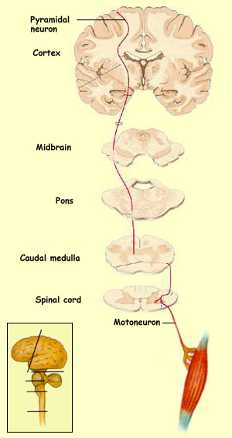
Horní motoneuron
Motorická dráha
Dolní motoneuron

Slide 29
Parkinsonova nemoc
zánik neuronů pigmentovaných jader mozkového kmene → relativní deficit dopaminu
tremor, bradykineze, rigidita; manifestace mezi 45-60 lety
Amyotrofická laterální skleróza
Sporadické (80 %) i familiární formy (20 %)
Zánik horních i dolních motoneuronů
Denervace svalů, asymetrická slabost horních končetin, bulbární symptomatologie, infaustní prognóza

Slide 30
Spinální svalová atrofie (SMA)
AR; SMN1 (survival motor neuron gene) – 95% SMA
1/6000-10000; 2-3% přenašeči
2. nejčastější dědičné onemocnění po cystické fibróze (mukoviscidóze)
Ztráta motoneuronů – svalová slabost a denervační atrofie
Klinické formy/podle závažnosti fenotypu:
Typ I (Werdnig-Hoffmann, juvenilní, těžké časné postižení)
Typ II (intermediální)
Typ III (mírná)
Kugelberg-Welander

Slide 31
Demence
- získané poškození intelektu, osobnosti a rozumu, bez poruchy vědomí
Onemocnění vyúsťující v demenci:
Primární neurodegenerativní onemocnění
Alzheimerova nemoc (presenilní demence)
Pickova nemoc (frontotemporální demence)
Huntingtonova nemoc (AD, úbytek neuronů n. caudatus a putamen), chorea, demence)
Cerebrovaskulární onemocnění (př. demence po vícečetných encefalomalaciích)
Infekce (př. CJD, syfilis, HIV)
Ložiskové léze (př. tumory, hematomy)
Hydrocefalus
Toxiny, léky
Endokrinopatie a metabolická onemocnění (př. hypothyreoidism, hypoparathyreoidism, jaterní elhání,..)
Deficity vitamínů (př. B1, B12)
Paraneoplastické syndromy (př. limbická encefalitida)

Slide 32
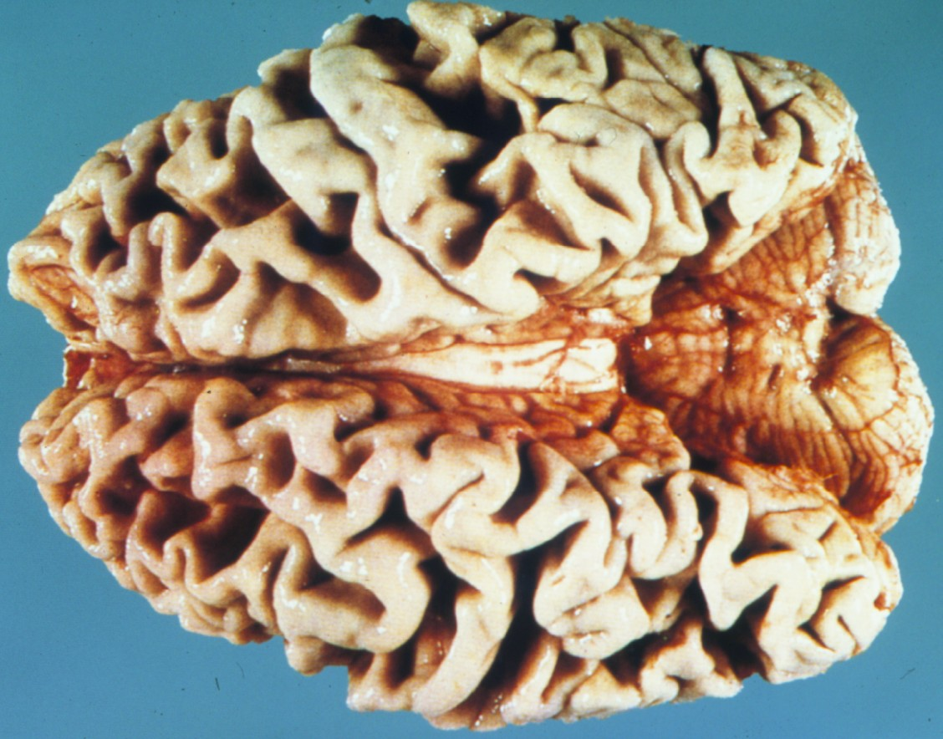
Alzheimerova choroba
Sporadické a familiární případy, nejčastější příčina demence
Kortikální atrofie
Amyloidová angiopatie, neurochemické abnormality (změny neurotransmiterů),
ztráta neuronů, senilní drúzy

Slide 33
Nádory CNS: klinicko-patologické znaky
Nádory CNS nemetastazují mimo CNS
Infiltrace přilehlých tkání a šíření likvorovými cestami
Projevy mozkových nádorů:
Symptomatologie závislá na lokalizaci tumoru
př. epilepsie u nádorů temporálního laloku, paraplegie u spinálních nádorů,…
Vazogenní edém v okolí tumoru CNS, krvácení do nádoru
Zvýšení intrakraniálního tlaku
Herniace, konusy
Hydrocefalus u nádorů zadní jámy (př. meduloblastom mozečku)
viz přednáška Klasifikace nádorů a prezentace praktických cvičení!

Slide 34
Tkáň původu | Nádor
Gliální buňky | Astrocytom (low grade a high grade) Oligodendrogliom (low grade a high grade) Glioblastom (high grade) (Ependymom)
Primitivní buňky neuroektodermálního původu | Medulloblastom (CNS; centrální nervový systém, mozeček) Neuroblastom (PNS; periferní nervový systém, nadledviny, sympatikus) Retinoblastom …..embryonální nádory dětského věku, agresivní
Mozkové a míšní obaly | Meningiom (většina grade I (benigní), vzácněji maligní formy
Chorioidální plexus | Papiloma karcinom
Obaly periferních nervů | Schwanoma (neurinom), neurofibrom Maligní schwanom, neurofibrosarkom
ANS; autonomní nervový systém (sympatikus, parasympatikus) | Paragangliom, chemodektom, feochromocytom
+ smíšené glioneuronální nádory (často asociované s epilepsií)
+ pineální nádory
+ sekundární, metastatické nádory (ca plic, prsu, melanom, renální karcinom,…)

Slide 35
Epilepsie
Epileptické záchvaty (křeče, poruchy vědomí, psychické, somatosenzorické a vegetativní poruchy) - paroxyzmální neurologické dysfunkce zapříčiněné abnormálními výboji neuronů.
Generalizovaná epilepsie
Často idiopatická, bez asociace se strukturálními abnormitami mozku
Fokální epilepsie
Asociovaná se strukturálními abnormitami mozku – s epileptogenní lézí
Malformace kortikálního vývoje, nádory (tzv. LEATS), gliální jizvy, vaskulární abnormity, hipokampální skleróza,….
Chirurgická léčba některých případů (resekce epileptogenního ložiska)
Provokované záchvaty
Výboje při akutním poškození mozku (úraz hlavy, alkohol, hypoglykémie,…)

Slide 36
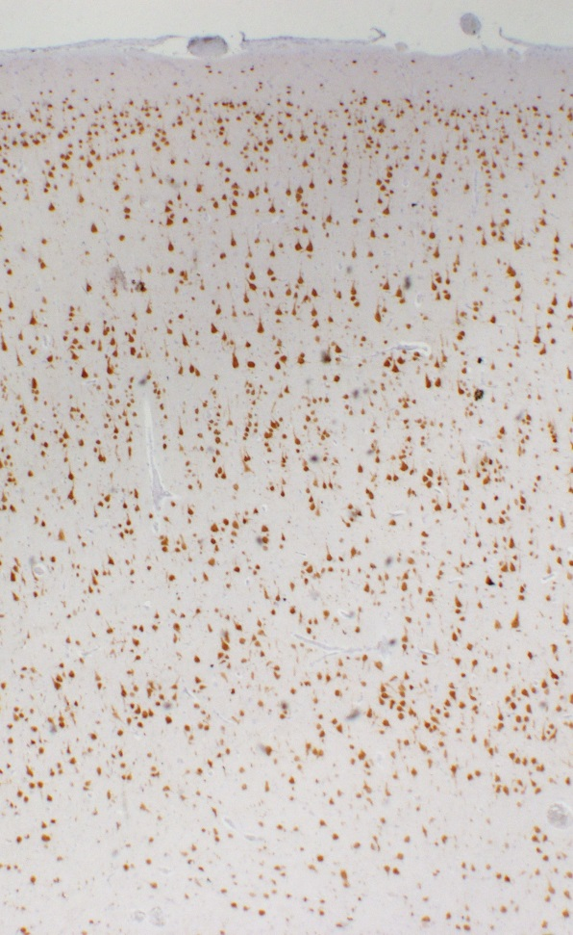
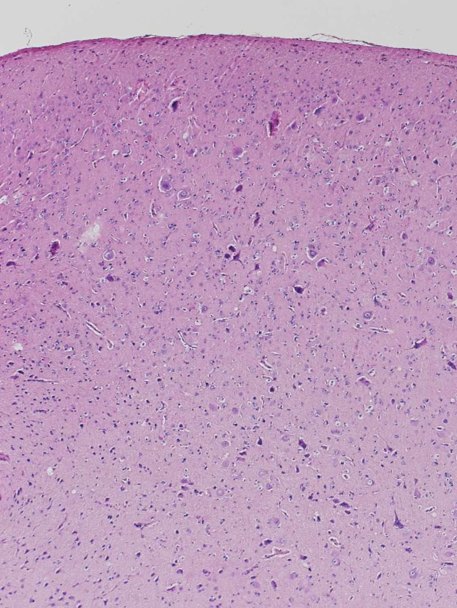
Normální kortex
Fokální kortikální dysplazie

Slide 37
Onemocnění periferních nervů
Inflamatorní neuropatie
(př. Guillain-Barré syndrome – autoimunitní demyelinazační polyradiculoneuropatie; postinfekční, postvakcinační)
Infekční polyneuropatie
(př. herpes zoster – pásový opar, lepra (postižení schwannových buněk), diftérie (exotoxin - demyelinizace))
Metabolické a toxické neuropatie
(př. diabetická polyneuropatie)
Traumatické neuropatie
Hereditární neuropatie
Hereditární senzomotorické neuropatie (HSMN I-III,….demyelinizační i axonální formy)
Hereditární senzorické a autonomní neuropatie (HSANs)
Familiární amyloidové polyneuropatie
Periferní neuropatie u vrozených metabolických poruch

Slide 38
HSMN
HSMN - Charcot-Marie-Tooth (peripheral myelin protein 22, myelin, connexin,…
Demyelinating neuropathy; usually AD
Repetitive de- and remyelinations (onion bulbs – Schwann cell hyperplasia)
Slowly progressive, progressive muscular atrophy (legs) , uscle weakness, pes cavus
HSMN II (kinesin family member KIF1B)
Axonal form – loss of myelinated axons
HSMN III – Dejerine-Sottas neuropathy
AR, genetically heterogeneous (the same genes as in HSMN I)
Enlarged peripheral nerves, trunk and limb muscles affected

Slide 39
Acquired metabolic and toxic neuropathies
Peripheral neuropathy in adult onset diabetes mellitus (polyol pathway and nonenzymatic glycation of proteins involved)
Distal symmetric sensory or sensorimotor neuropathy
Autonomic neuropathy
Focal or multifocal asymmetric neuropathy
Loss of small myelinated fibers, also unmyelinated fibers
Thickening of endoneurial arterioles
Metabolic and nutritional neuropathies
Uremic neuropathy
Chronic liver disease, respiratory insuf., thyroid dysfunction
Thiamine deficiency (neuropathic beriberi)
Avitaminosis B₁₂, B₆, and E
Neuropathies associated with malignancy
Brachial plexopathy (apex of a lung), obturator palsy (pelvic tumors), cranial verve palsies (intracranial tumors,….)
Paraneoplastic effect (small cell ca of lungs, plasmocytoma)
Toxic neuropathies
Heavy metals, lead, arsenic

Slide 40
Děkuji za pozornost….

